Slide 1
PROŠLOST REPUBLIKE HRVATSKE
- PONAVLJANJE -

Slide 2
Ponovi sve što si naučio ilii naučila o prošlosti domovine. Ukoliko u neki odgovor nisi sigurna ili siguran, slobodno ga potraži u svom udžbeniku. Sretno! ☺

Slide 3
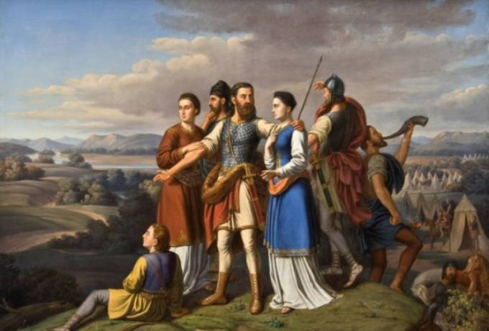
TOČNO / NETOČNO

Slide 4
1. Nekada davno Hrvati su živjeli na prostoru srednje
Europe.
TOČNO
NETOČNO
2. Hrvati su se na prostor današnje Hrvatske doselili tijekom 6. i 7. stoljeća.
TOČNO
NETOČNO
3. Prvi vladar iz obitelji Trpimirović bio je knez Branimir.
TOČNO
NETOČNO
4. Knez Tomislav je 1102. godine postao kralj.
TOČNO
NETOČNO

Slide 5
5. Stari Hrvati su nakon doseljenja osnovali dvije kneževine:
Slavonsku i Primorsku.
TOČNO
NETOČNO
6. Petar Svačić bio je posljednji hrvatski kralj.
TOČNO
NETOČNO
7. Hrvatska je postala samostalna u 12. stoljeću.
TOČNO
NETOČNO
8. Tin Ujević borio se za očuvanje hrvatskog jezika i kulture.
TOČNO
NETOČNO

Slide 6
9. Od 1991. do 1995. godine trajao je Prvi svjetski rat.
TOČNO
NETOČNO
10. Pobjedom u Domovinskom ratu Hrvatska je ostvarila
svoju samostalnost i neovisnost.
TOČNO
NETOČNO
11. Franjo Rački imenovan je za prvog predsjednika RH.
TOČNO
NETOČNO
12. Građevine pod zaštitom UNESCO – a nalaze se u
nizinskom kraju RH.
TOČNO
NETOČNO

Slide 7
Odgovori na pitanja

Slide 8
1. Zašto su Hrvati krenuli u seobu iz prostora srednje
Europe?
2. Kako se zove najpoznatiji hrvatski knez?
3. Što je bilo s Hrvatskom za vrijeme Tomislavove vladavine, a što neposredno nakon njegove smrti?
4. Zbog čega se nije znalo tko će biti nasljednik kralja Dmitra Zvonimira?
5. Zašto su mnogi narodi željeli osvojiti Hrvatsku i živjeti u njoj?
6. S kojim narodima su se tijekom prošlosti borili Hrvati?
7. Što je Europska unija?
8. Kako se zove organizacija koja je osnovana radi zaštite kulturno-povijesnih spomenika?

Slide 9
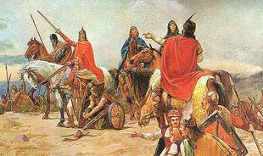
A / B / C

Slide 10
1. U novu domovinu Hrvati su krenuli na:
a) jug
b) istok
c) sjever
2. Hrvati su se u novoj domovini bavili:
a) turizmom
b) gradnjom zrakoplova
c) uzgojem stoke
3. O širenju kršćanstva među Hrvatima svjedoči:
a) Dioklecijanova palača
b) Eufrazijeva bazilika
c) Krstionica kneza Višeslava

Slide 11
4. Hrvatska je bila samostalna do:
a) 12. st
b) 13.st
c) 14. st
5. Prvi hrvatski pravopis objavljen je:
a) 1851. godine
b) 1830. godine
c) 1840. godine
6. U vremenu do 1991. godine Hrvatska je bila jedna od republika u državi:
a) Jugoslaviji
b) Njemačkoj
c) Rusiji

Slide 12
7. Tijekom 20. stoljeća na području RH vođena su:
a) 4 rata
b) 3 rata
c) 2 rata
8. Himna europske unije je:
a) Oda radosti
b) Lijepa naša domovino
c) Himna radosti
9. Dan neovisnosti slavimo:
a) 5. kolovoza
b) 1. srpnja
c) 8. listopada

Slide 13
VREMENSKA LENTA
Nacrtaj lentu vremena i na njoj označi stoljeće:
a) dolaska Hrvata
b) prihvaćanja kršćanstva
c) krunidbe kralja Tomislava
d) ulaska Kraljevine Hrvatske u zajedničku državu
s Mađarima
e) u kojem je vođena bitka na Krbavskom polju
f) u kojem je vođena bitka na Mohačkom polju
g) u kojem su vođena tri rata na području RH

Slide 14
KRIŽALJKA! ☺

Slide 15
VODORAVNO
1. Zajednica nekih europskih zemalja.
2. Posljednji hrvatski kralj.
3. Jedinstveni novac Europske unije.
4. Vjera koju su Hrvati prihvatili dolaskom u novu domovinu.
5. Stanovnici Venecije (grada i republike u Italiji).
6. Prvi hrvatski kralj.
7. Najstariji spomenik hrvatskog jezika.
8. Nasljedna vladarska obitelj.
9. Mjesto na kojem je vođena bitka 1526. godine.
10. Država kojom vlada kralj.
11. Što slavimo 25. lipnja?
12. 1102. godine Kraljevina Hrvatska ušla je u zajedničku državu s ...
13. Grad u kojem se nalazi Dioklecijanova palača.
14. Država kojom vlada knez.

Slide 16
 |  |  |  |  | E | U | R | O | P | S | K | A | U | N | I | J | A
 |  |  |  |  | P | E | T | A | R | S | V | A | Č | I | Ć
 |  |  |  |  |  | E | U | R | O
 |  |  |  |  |  |  | K | R | Š | Ć | A | N | S | T | V | O
 |  |  |  |  |  |  |  | M | L | E | Č | A | N | I
 |  |  |  |  |  |  |  | T | O | M | I | S | L | A | V
 |  |  | B | A | Š | Ć | A | N | S | K | A | P | L | O | Č | A
 |  |  |  | D | I | N | A | S | T | I | J | A
 |  |  |  |  |  |  | M | O | H | A | Č | K | O | P | O | LJ | E
 |  |  |  |  |  |  |  | K | R | A | LJ | E | V | I | N | A
 |  | D | A | N | D | R | Ž | A | V | N | O | S | T | I
 |  |  |  |  |  | M | A | Đ | A | R | I | M | A
 |  |  |  |  | S | P | L | I | T
K |  | N | E | Ž | E | V | I | N | A

